Slide 1

Цифровизация как ключевое направление модернизации финансовой системы страны
г. Астана 2026г.

Slide 2


1
ДОХОДНАЯ ЧАСТЬ
2

Slide 3





Интегрированная система налогового администрирования
Запущено 5 подсистем 8 модулей, заменяющие 7 ИС: ИНИС, ЦУЛС, Акциз, КНП, СОНО, Портал, ИШ
Что сделано:
Развитие ИСНА
Планы:
Адаптация к новому Налоговому кодексу (ФНО, НЗ и уведомлений)
Принято
7,9 млн.
налоговых отчетов
Предзаполнение ФНО 250, 270, 300
Обработано
3,9 млрд.
платежей
Сервисная модель
Реализация API-сервисов
Автоматизация расчета оборота НДС в личном кабинете НП
Сформировано
1,8 млн.
уведомлений камерального контроля
Изменение подходов к налоговому контролю и мерам принудительного взыскания
Развитие ИИ-агента для бизнеса и граждан
Сформировано
35 тыс.
актов налоговых проверок
Реорганизация специальных налоговых режимов с сокращением их количества с семи до трех
Завершено
18 тыс.
дел
Расчет в «один клик»
МО және ЕДБ-мен 75 интеграция іске асырылды
3

Slide 4


Smart Data Finance
Заменяет: ИХД, ЕХД
DataLake: 1,1 ПБ данных
Международные интеграции
Развитие:
80 источников данных
BIG DATA
82
стран ОЭСР
5,5
млрд по 2,7 ФЛ
Предзаполнение деклараций
Формирование цепочки поставщиков до 15 уровней (пирамида)
Автоматическое исчисление налогов
5
стран СНГ и США
Совершенствование камерального контроля
Интеграция и визуализация данных
Цифровой профиль НП
Международные перелеты
SDF
1,9
млн ИП
Платформалық жұмыспен қамту деректері бойынша
Единое досье ФЛ, ЮЛ
584
тыс ЮЛ
Система управления рисками
410 млн. ТПиН
20,4
млн ФЛ
74,8 млн. штрафы
Повышение производительности
Применение ИИ (прогноз дохода и расхода бюджета)
56,1 млн. незадекларированных денежных средств
Камеральный контроль
Современный стек технологий
99
тыс уведомлений
322
млрд начисленных налогов
Автоматизация процессов
Цифровой НДС
Модуль валютный контроль
Данные по платформенной занятости
96
млн возвращено в ускоренном порядке в течении 5 дней
УНВД: 707 тыс.
ЛКБК: 39,8 тыс.
4

Slide 5

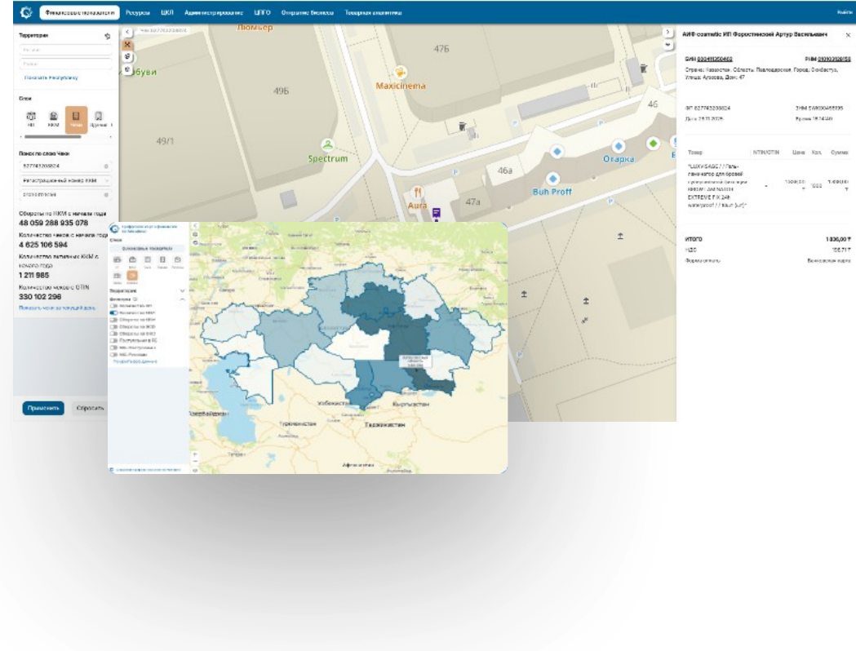
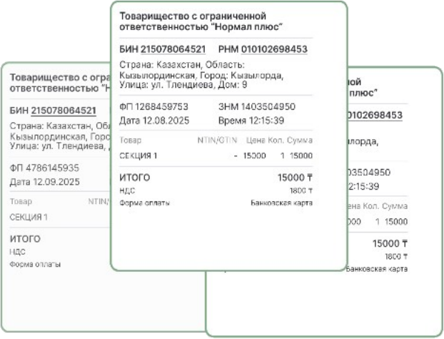


Цифровая карта гос. финансов
Визуализация доходной и расходной части бюджета с привязкой к геоточкам
Как было
Как стало:
Развитие на 2026-2028 гг:
Нет возможности найти конкретный чек
Визуализация касс, чеков и оборотов по стране/региону/зданию
Товарная аналитика потребления (в том числе СЗПТ)
интеграция с «Единым личным кабинетом предпринимателя»
Нет возможности определить проданный товаров
Визуализация бюджета по регионам и районам
Рейтинг регионов
Мониторинг цен на товары
отображение сравнительной оценки доходной и расходной частей бюджета, а также развитие отраслей экономики в разрезе регионов
Невозможно было связать здание с налогоплательщиками и кассами
Фискальные риски
отображение на карте фискальных рисков, рассчитанных в SDF и отработка по ним налоговыми инспекторами
Сложности с составлением анализа бюджета по регионам
Эффекты:
Прозрачность работы касс
Применение ИИ
Анализ расходов регионов к их доходам
ИИ-аналитик бюджета
Отсутствие онлайн мониторинга цен на товары
Контроль цен социально значимых товаров
оценка потенциала регионов и формирование рекомендаций по программам
Налоговая дисциплина
Товарная аналитика
ИИ-подбор локаций для застройки
оптимальный выбор участков под застройку с учётом карты и инфраструктуры
Выявлен факт низкой налоговой дисциплины
ИИ-анализ развития отраслей
542 597 касс в 2026 году не выбивали чеки
комплексный анализ и прогноз развития отраслей экономики
В среднем за 2026 год 27,6 тыс. предприятий в течении месяца отбивали один чек на одну сумму
Отсутствие информации о покупаемом товаре
5

Slide 6











Национальный каталог товаров
Миссия и назначение проекта
Обеспечена возможность
Результаты I Полугодия 2026 г.
Цифровизация товарных данных
1
Подача заявки
Заполнение расширенного атрибутивного состава
2
Модерация по расширенному составу
на основе заполненных атрибутов
Утверждено ТЗ
Единые стандарты и идентификация
на архитектурном портале
Подписан меморандум
Прозрачность рынка и повышение эффективности управления
3
10 ДНЕЙ
Время рассмотрения заявок
4
Получение расширенной карточки и участие в закупках, получение мер гос.поддержки, сертификат соответствия, статус ОТП
по поэтапному внедрению НКТ с НПП «Атамекен»
Оптимизирован каталог
деактивировано порядка 9 млн дублирующихся и неинформативных карточек товаров
Основные показатели
Интеграции
33 млн+
81 тыс.+
Интеграции
с ИС ЭСФ, ИС Кеден, закупочными порталами (ЕПЗ, Самрук-Казына), ОФД, ИС ГП, Е-КТРМ, ЕАСУ, СК-формация, ПСУ, маркетплейсами и товароучетными системами
Товарных позиций
Пользователей системы
Порталы госзакупок
Электронные счета фактур
13 млн+
97 тыс.+
Маркетплейсы
Фискальные чеки
Разработаны
Временных кодов XTIN
Видов ОКТРУ
Товароучетные системы
Таможенные декларации
сервисы для выгрузки данных о товарах
Государственное планирование
Е-КТРМ
Поддержка МСБ
355 тыс.+
77 млн+
Реестр КТП
Иные справочники ГО
Созданы базовые NTIN для упрощения реализации товаров МСБ по сельскому хозяйству, нефтегазовой отрасли и СЗПТ
Кол-во XTIN конвертированных в NTIN
Количество выписанных ЭСФ с NTIN
Бухгалтерские процедуры
798 млн+
126 млн+
НКТ
Стратегические планы
Кол-во фиск. чеков с NTIN
Кол-во фиск. чеков с XTIN
81 тыс.+
606 тыс.+
Аттестация ИБ
Промышленный запуск
Кол-во договоров с NTIN (Электронный магазин)
Кол-во актов поставки товаров с NTIN
Прохождение испытаний на стандарты ИБ
Ввод системы в промышленную среду
15 тыс.+
296 тыс.+
93 тыс.+
Интеграция с ИС ГО
Кол-во товаров с признаком СЗПТ
Кол-во товаров с признаком ОТП
12 сервисов
(ГБД ЕЛ, Реестр КТП, Е-Нотариат, АГСК-3)
Внедрение НКТ по всей стране
Для выгрузки данных
Количество Таможенных Деклараций с NTIN
6

Slide 7










База данных цен
БДЦ – информационная подсистема, являющаяся частью веб-портала государственных закупок, предназначенная для сбора и анализа ценовой информации на основе данных, получаемых из электронных информационных ресурсов.
(Система маркет-анализа)
КЛЮЧЕВЫЕ РЕЗУЛЬТАТЫ 2025–2026 ГГ.
2
Сервисы и интеграции БДЦ
Развитие
1
Единый источник ценовых данных
Модуль бюджетного планирования
Внесение изменений по БДЦ в Закон «О госзакупках», Закон «О регулировании торговой деятельности»
поиск товара по характеристикам, расчёт цены, формирование акта
Прод
Источники данных
Сервис медианной цены по NTIN / GTIN
Прод
ТЗ АИИС ЭГЗ
расчёт медианной цены по идентификаторам товаров
Операторы фискальных данных
Система маркет-анализа
Прод
Интеграции:
Omarket.kz, Kaspi.kz, Halyk Market
Торговая площадка Wildberries
Маркетплейсы и ЭТП
Авторизация через ЕПЗ / АИИС ЭГЗ
Прод
Торговая площадка Ozon
Kaspi.kz, Halyk Market, Omarket.kz
единый вход и доступ пользователей
Информационная система SDF
Интеграции
Прод
(Данные из «Электронные счета-фактур», «Таможенной декларации»)
Электронные счета-фактур, таможенные декларации
ИС ГП, ИС Парус Бюджет, ИС Акимат365
Аналитика по чекам NTIN
Прод
I-OFD, SDF
Применение ИИ
Национальный каталог товаров
Анализ по СЗПТ
Тест
выявление рисков и аномальных цен
Выявление рыночных трендов и аномалий
Универсальный сервис аналитики для АФМ
План
АИИС «Электронные государственные закупки»
подготовка к запуску
Оценка динамики цен на основе исторических данных
ОСНОВНЫЕ ПОКАЗАТЕЛИ · 2025 → 2026
Автоматическое выявление аномалий цен
Назначение
Формирование единого источника ценовой информации на ТРУ
ОФД (чеки)
Маркетплейсы и ЭТП
Бюджетное планирование
Уникальные товары
+3 378%
Уникальные товары
+84%
Клиенты
+300%
Очистка и нормализация ценовых данных
1 → 4
Применения цен БДЦ в рамках бюджетного планирования и государственных закупок
46 тыс. → 11 млн
380 тыс. → 800 тыс.
Всего актов
+184%
Количество чеков
Ценовые предложения
19 тыс. → 57 тыс.
OTP
Omarket
+1111 раз
+669%
Актов с ценой
+217%
более 50 млн цен
более 60 млн цен
Анализ динамики цен по товарам, категориям, регионам и источникам
900 тыс. → 1 млрд
13 млн → 100+ млн
6 тыс. → 21 тыс.
Torge
Kaspi
Актов об отсутствии цены
-177%
более 60 млн цен
более 700 млн цен
13 тыс. → 36 тыс.
Halyk Market
более 102 тыс. цен
7

Slide 8

KEDEN
Что сделано:
АСТАНА-1
Развитие:
Автоматизированное администрирование
Keden
Контроль после выпуска
Единое окно
Таможенная экспертиза
Оцифрованы бумажные процедуры
заменяет 3 цифровые системы
KPI постов
ТАИС-2
Повышена прозрачность и предсказуемость прохождения границы
ИИ ТНВЭД
Автоматическое преобразование пи в декларацию — исключено дублирование
59
395 тыс
100%
интеграций с ГО и организациями
пассажирских таможенных деклараций
переход в электронный формат Деклараций экспресс-грузов
Статусы прохождения всех контролей в реальном времени
Сотрудники смежных служб работают в единой системе
802 тыс.
Оцифрован процесс учета товаров для личного пользования
Внедрена современная микросервисная архитектура
487 тыс
таможенных деклараций на транспортное средство
Деклараций на товары
Теперь новые функции можно разрабатывать, внедрять и улучшать значительно быстрее, без затрагивания всей системы
14,4 млн
Сокращение срока оформления ЖД транзитной декларации
2,9 млн
международных почтовых отправлений
транзитных деклараций
8

Slide 9
2
РАСХОДНАЯ ЧАСТЬ
9

Slide 10
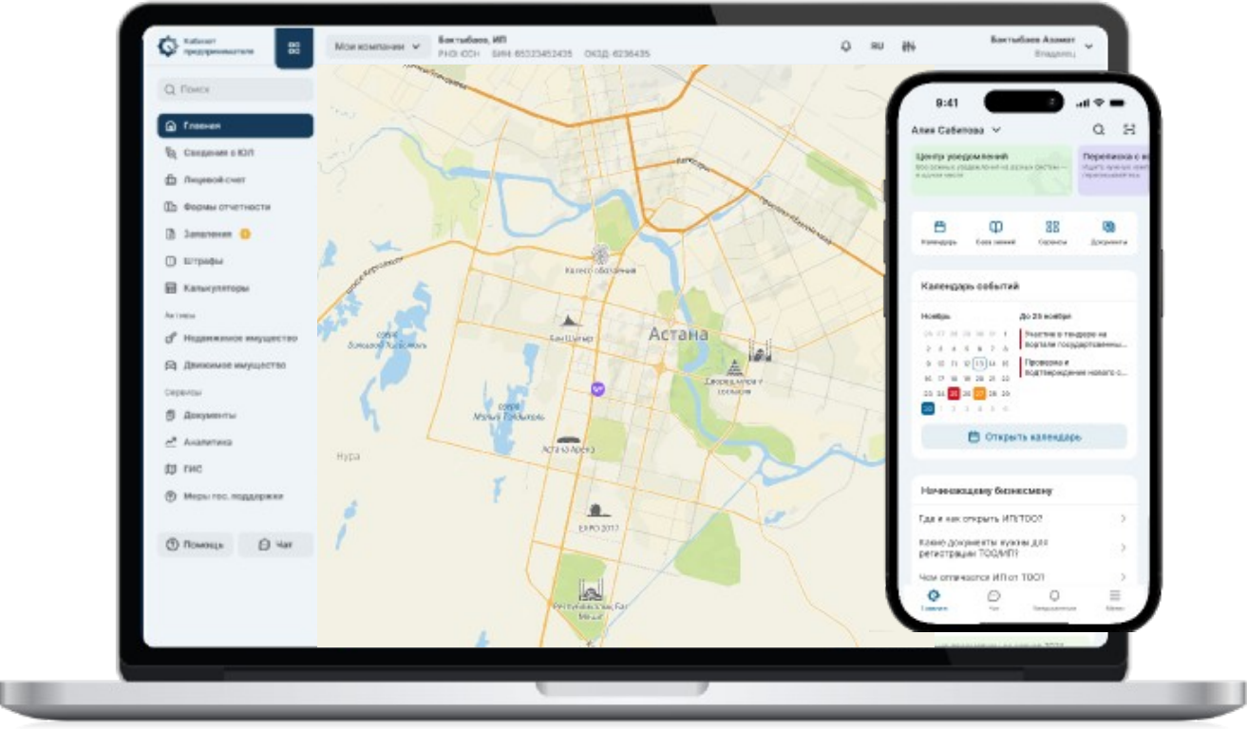
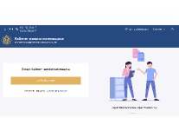
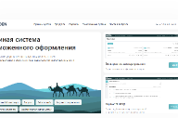
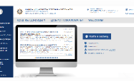
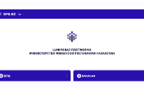
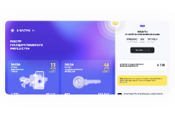
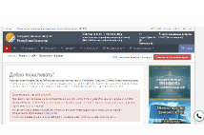
Единый личный кабинет предпринимателя
Как было
Как стало
Развитие ИИ
Множественные точки входа
Помощь в открытии бизнеса (анализ конкурентов, товаров, чеков)
Отсутствие единой тех. поддержки
Разные каналы уведомлений
Поддержка действующего бизнеса
Нет единой аналитики по бизнесу
Онлайн ассистент
Автономная помощь (подсказки, напоминания)
Разный дизайн и интерфейс
ИСНА
Кеден
Аналитика данных
Прогнозирование рисков и бизнес-тенденций
Проактивное предложение мер господдержки
ИИ-аналитика: предзаполнение отчетности, проверка ошибок
ЭСФ
ДФО
Прогнозы, советы и наглядные отчёты для предпринимателей
Эффекты
Единый вход ко всем сервисам Минфина
Госуслуги оказываются быстрее и удобнее
Развитие и оцифровка Мер гос. поддержки (МГП) различных госорганов
Автозаполнение налоговых и таможенных форм
Персональная аналитика и рекомендации
Взаимодействие со стартапами
E-Qazyna реестр
ЭГЗ
Единая точка уведомлений
Дополнительные сервисы с ГИС
Взаимодействие с БВУ
Подача заявки по услугам Мер господдержки
Сервисы E-salyq Business и E-salyq Azamat в Едином мобильном приложении
Заявка на прекращение деятельности ИП/ТОО
Потенциальная нагрузка: 700 тыс пользователей в день
10

Slide 11












Цифровой тенге
~339 млрд
20+
Инфраструктурные проекты
Государственные закупки
пилотных проектов реализовано
Налоговое администрирование
цифровых тенге выпущено в оборот
Кредитование и субсидирование
Эмитент и оператор платформы цифрового тенге
В рамках пакета поправок нового Закона о банках, законодательно закреплен статус платформы цифрового тенге и порядок ее функционирования
Комитет Казначейства Министерства финансов РК
Выработана целевая модель подключения Казначейства к платформе и разработан Комплексный план внедрения Цифрового тенге в государственные финансы
Разработаны 2 архетипа и 3 вида программируемости ЦТ
Ведется работа по подключение новых участников к Платформе
11

Slide 12

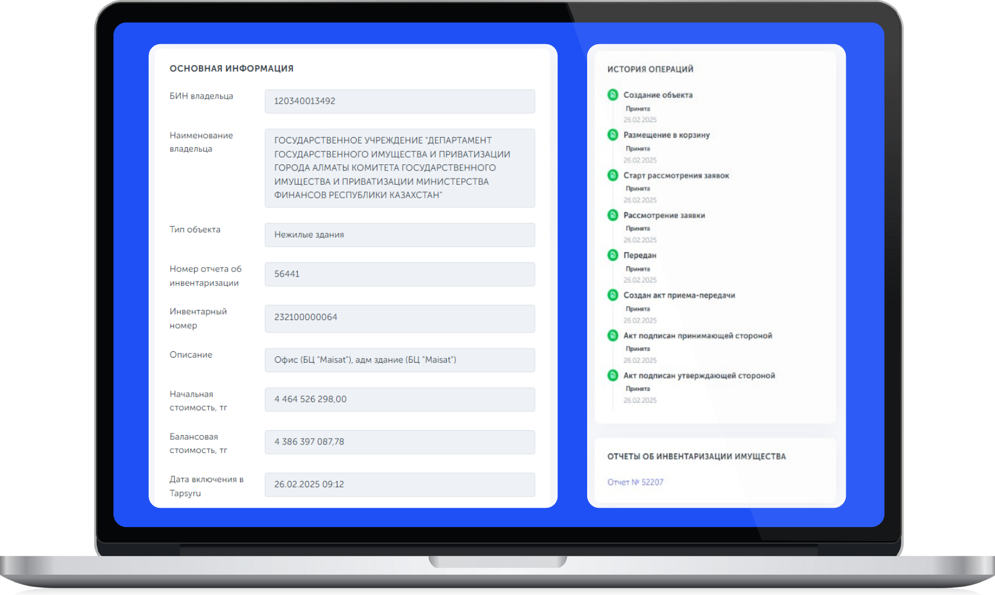




Marketplace госимущества «DIGITAL QAZYNA»
Проблемы:
Применение Искусственного Интеллекта
Госорганизации не видят имущество друг друга
Прогнозирование потребностей организаций, поиск способов оптимизации расходов (аренда помещений и др.), аналитика
Бумажный документооборот при передаче имущества
Реализован МАРКЕТPLACE госимущества
Низкая кооперация между госорганизациями
Невостребованное имущество простаивает
Поиск имущества ИС «Госреестр»
Электронная заявка
Передача на баланс
BIG DATA госимущества (оцифровано):
Эффекты
19 182
+25 млн.
на сумму
25
Эффективное использование госимущества
организаций
объектов
26,4 трлн. ₸
интеграций с ГБД
Оптимизация затрат госорганизаций
Статистика на сегодня:
Исключение бумажного документооборота
Передача данных для госпланирования
4 028
+56 тыс.
на сумму
909
Исключение затрат бюджета
433,1 млрд. ₸
межрегиональные передачи
Электронный формат взаимодействия
передачи имущества
объектов передано
12

Slide 13
SMART AUDIT QAZAQSTAN (SAQ)
Единая цифровая экосистема внутреннего государственного аудита
Текущая ситуация
Прозрачные и единые правила оценки
Доступ к данным ИС ГО
Рост доверия к государственным институтам
Эффекты внедрения
Отсутствие прозрачности повышает риск субъективности, коррупции и манипуляций
Повышение прозрачности рынка
Ведение аудита в цифровом формате
Экосистема SAQ
Честная конкуренция
Исключение «ручных» решений
Рейтинг оценщиков
Отсутствие цифровизации
Повышение качества аудиторских отчетов
Разрозненность ИС
Централизованный мониторинг
Снижение давления и субъективности
Формирование риск-профиля аудиторских компаний
Отсутствие автоматизации
Реализован ЕХД БО, ОБМ, ЭВГА (е-Минфин)
Достоверная оценка гос. активов
Достоверная финансовая отчетность
Централизированная база аудиторских мероприятий
Автоматизированное формирование аудиторских заданий
Отсутствие интеграционных взаимодействий между ИС аудиторов
Управление рисками в реальном времени
Учет и оценка эффективности аудиторов
Повышение эффективности аудита
Исключение потери и искажения информации
Невозможность оперативного обмена аналитической информацией
Пользователи системы
Выявление системных нарушений и схем
Государственные аудиторы (КВГА и 20 департаментов)
Аудиторские организации (485+ организаций)
Лицензированные оценщики (2 000+)
ВАП и правоохранительные органы
Дорожная карта реализации проекта
2026 год
2027 год
2028 год
Создание АИИС для КВГА и СВА
Подключение оценочных и аудиторских компаний
Подключение правоохранительных органов
Запуск Системы управления рисками (СУР)
Расширение аналитики и AI инструментов
Выход на режим единой цифровой экосистемы
Опытная эксплуатация (пилот)
13

